Slide 1

Teste Técnico Ciência de Dados - NLP
FELIPE MÜLLER

Slide 2
APRESENTAÇÃO DO DESAFIO
A A3Data foi contratada para avaliar o alto churn de clientes na empresa de telecomunicações. Diante dos custos significativos do produto, buscam uma estratégia eficaz. A expertise em NLP e LLM é crucial devido às colunas textuais na base de dados.

Slide 3
ROADMAP
Análise Exploratória dos Dados:
Explorar a base de dados para entender a estrutura, características e distribuição dos dados dos clientes e perfis de compra.
Identificar possíveis padrões e insights preliminares que possam impactar o churn.
Pré-processamento de Dados:
Realizar a limpeza e preparação dos dados, tratando valores ausentes, duplicatas e outliers.
Converter dados textuais em formatos adequados para análises subsequentes.
Análise Descritiva:
Produzir estatísticas descritivas para entender a distribuição de variáveis relevantes.
Destacar métricas relacionadas ao churn, como taxas de cancelamento e período de retenção médio.
Aplicação de Modelos de LLM e OpenAI API:
Implementar modelos LLMpara classificar, sumarizar e identificar tópicos importantes, destacando informações úteis.
Utilizar a API do OpenAI para responder a reclamações de clientes com respostas humanizadas e personalizadas.
Avaliação de Desempenho:
Avaliar a eficácia dos modelos implementados em relação à retenção de clientes.
Medir a precisão das respostas geradas pela API do OpenAI em comparação com as expectativas de resposta humanizada.

Slide 4
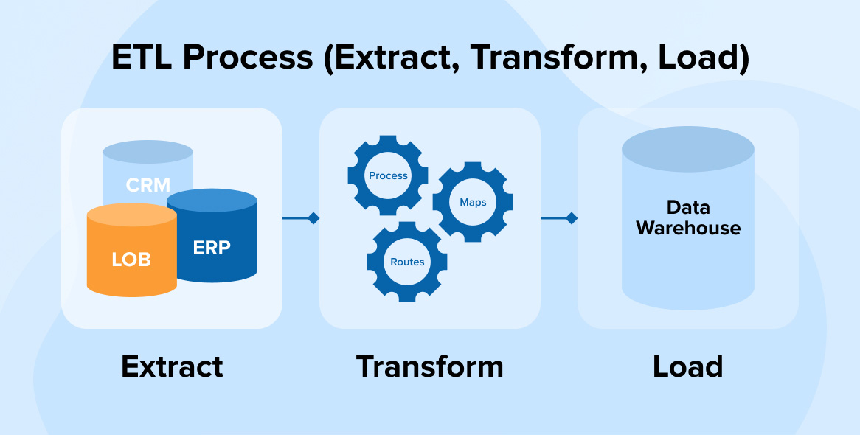
ANÁLISE EXPLORATÓRIA DOS DADOS - ETL

Slide 5
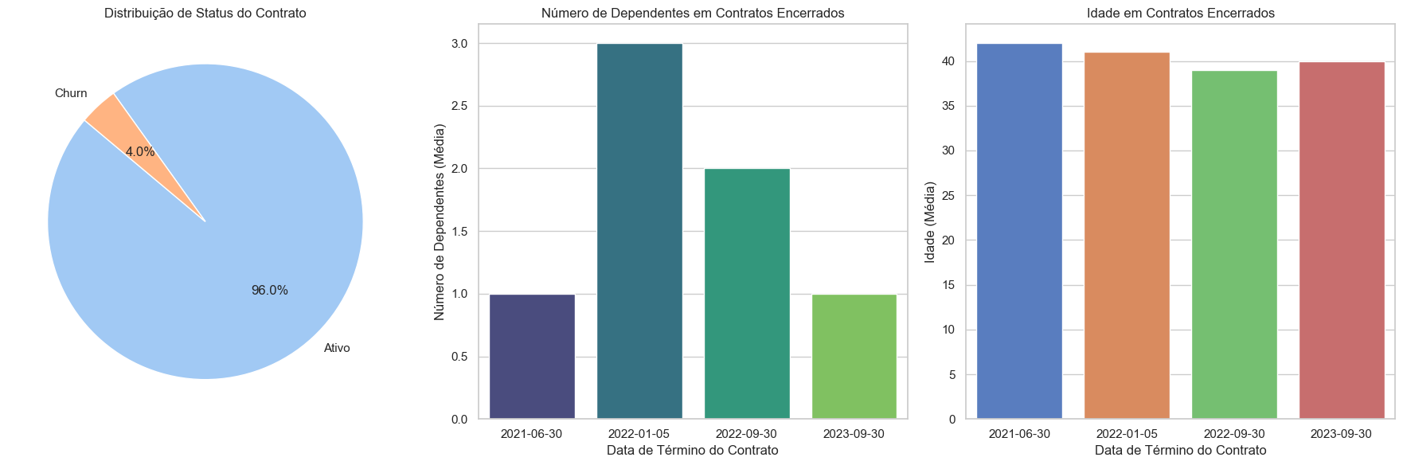
ANÁLISE DE CHURN
TAXA DE CHURN ESTÁ EM 4%.
TODAS AS PESSOAS QUE CANCELARAM O CONTRATO TEM IDADE MÉDIA DE 40 ANOS E TEM FILHOS.

Slide 6
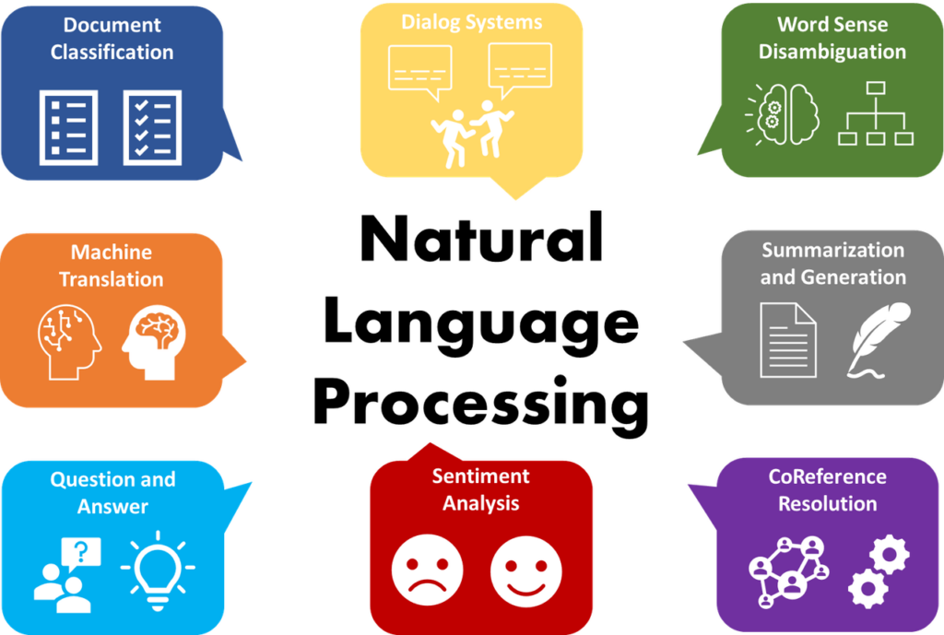
CLASSIFICAÇÃO, SUMARIZAÇÃO E IDENTIFICAÇÃO DE SENTIMENTOS DAS RECLAMAÇÕES UTILANDO NLP

Slide 7
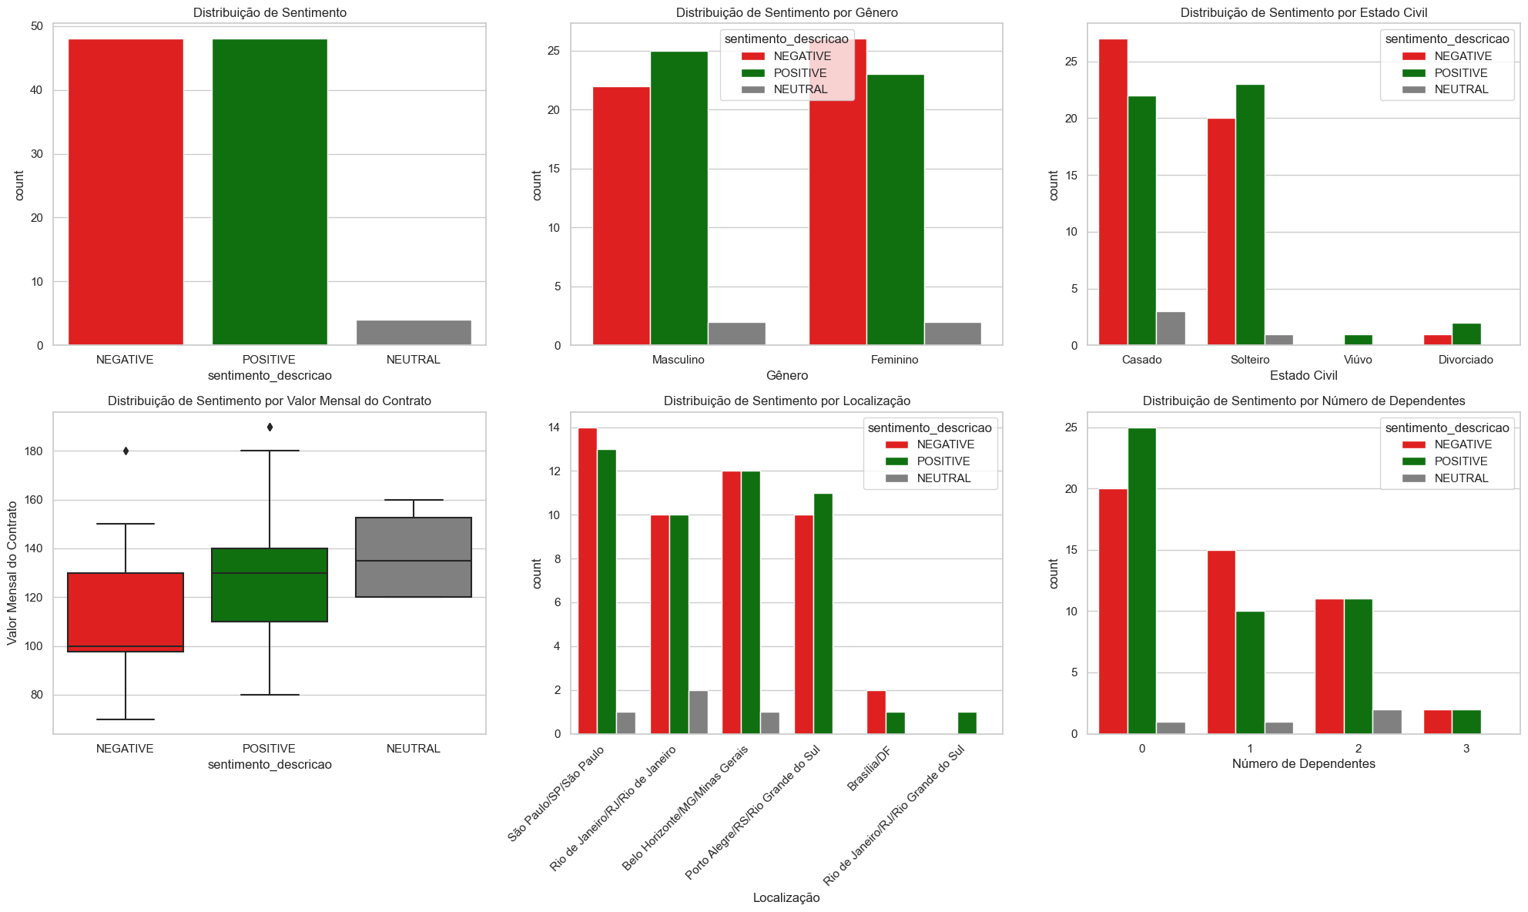
ANÁLISE EXPLORATÓRIA DA RECLAMAÇÃO INDICANDO O SENTIMENDO DO CLIENTE

Slide 8
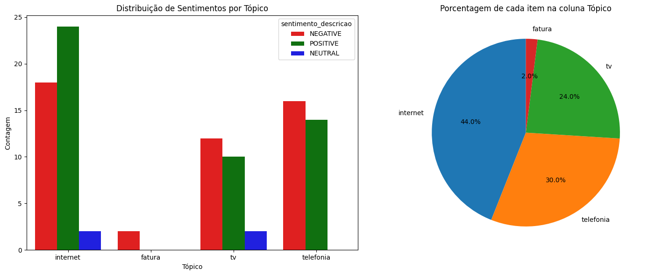
RECLAMAÇÕES POR SETOR
AS RECLAMAÇÕES FORAM CLASSIFICADAS POR SETOR UTILIZANDO REDES NEURAIS

Slide 9
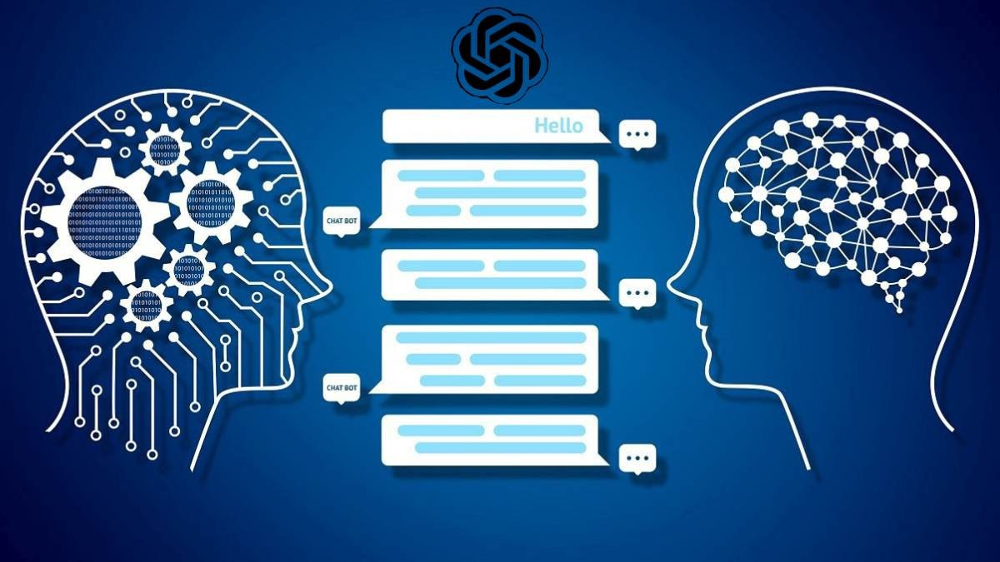
MODELO DE Q&A COM IA GENERATIVA
Criação de sistemas personalizados de perguntas e respostas utilizando a API da OpenAI e estratégias avançadas de engenharia de prompts, direcionadas tanto ao gestor quanto ao cliente.
Neste projeto, desenvolvemos um sistema de Perguntas e Respostas (Q&A) destinado ao gestor, proporcionando a capacidade de criar relatórios personalizados. Esses relatórios são gerados com base em informações extraídas das colunas de reclamação, sumarização e tópicos presentes na base de dados.
Implementação de Perguntas e Respostas (Q&A) para fornecer respostas imediatas aos clientes, utilizando um prompt predefinido e humanizado.

Slide 10
CONCLUSÃO
PROBLEMAS
INSIGHTS
ESTRATÉGIA DE RETENÇÃO
De acordo com uma pesquisa divulgada no portal e-commerce Brasil, 87% dos consumidores deixam de fazer negócios com uma marca por causa do atendimento ruim.
Se quase 90% dos clientes deixam de fazer negócios por conta do atendimento, é óbvio que esse é um ponto crítico para qualquer empresa. Ou seja, a resolução rápida de problemas é um aspecto com muito peso na experiência do cliente.
44% das reclamações identificadas referem-se ao serviço de internet, sendo a velocidade o principal motivo de preocupação.
Implementação de IA Generativa personalizada para responder prontamente e de maneira humanizada a diversos tipos de reclamações.
Melhoria na infraestrutura de internet, aumentando a largura de banda e estendendo o alcance do sinal.
Expandir canais infantis, adicionar mais pontos de TV ou aumentar a largura de banda da internet, sem custos adicionais para clientes que desejam cancelar o serviço, pois foi notado que todos que cancelaram o serviço possuem filhos.
Empregar o processamento de linguagem natural (NLP) para analisar e categorizar as reclamações dos clientes é uma abordagem eficiente. Após essa classificação, um modelo de inteligência artificial (IA) generativa será utilizado para fornecer respostas imediatas. Se a reclamação for negativa, o cliente receberá um desconto de 20% por seis meses, enquanto, no caso de uma reclamação positiva, será enviado uma promoção de pacote extra com um desconto, acompanhado por um aumento de 20% na mensalidade. Essa estratégia visa minimizar prejuízos e maximizar a retenção de clientes para a empresa de telecomunicações.

